Slide 1
TRƯỜNG MẦM NON BÌNH MINH
GIÁO ÁN PHÁT TRIỂN NGÔN NGỮ
CHỦ ĐỀ: BÉ GIỚI THIỆU VỀ MÌNH
TÊN HOẠT ĐỘNG: THƠ ĐI HỌC NGOAN
ĐỐI TƯỢNG: 24-36 THÁNG
NHÓM LỚP: NHÓM TRẺ A
GIÁO VIÊN: NGUYỄN THỊ MINH THÙY

Slide 2
CẢ LỚP HÁT
BÀI ĐI NHÀ TRẺ

Slide 3
CÔ ĐỌC LẦN 1

Slide 4
CÔ ĐỌC LẦN 2:
SỬ DỤNG HÌNH ẢNH

Slide 5
ĐI HỌC NGOAN
Xuân Thiêm

Slide 6
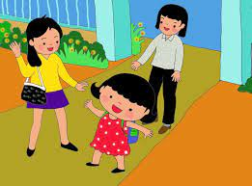
Sáng đi hớn hở

Slide 7
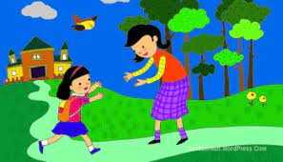
Chiều về hát ca

Slide 8
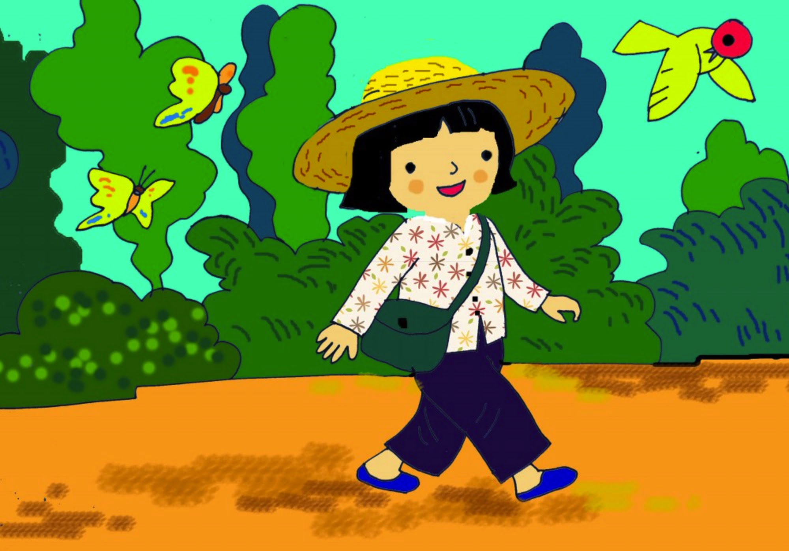
Như con chim nhỏ Vui vui cả nhà

Slide 9
Từ ngày đi học Bé ngoan lắm nhé Ngọt ngào tiếng “dạ” Vâng lời, nết na.

Slide 10
* Đàm thoại:
- Các con vừa nghe cô đọc bài thơ gì?
- Bé đi học như thế nào?
- Từ ngày đi học bé thế nào nhỉ?

Slide 11
CÔ ĐỌC LẦN 3:
CHO TRẺ XEM VIDEO THƠ

Slide 12
TRẺ ĐỌC THƠ

Slide 13
TRÒ CHƠI: BÓNG TRÒN TO

